Slide 1


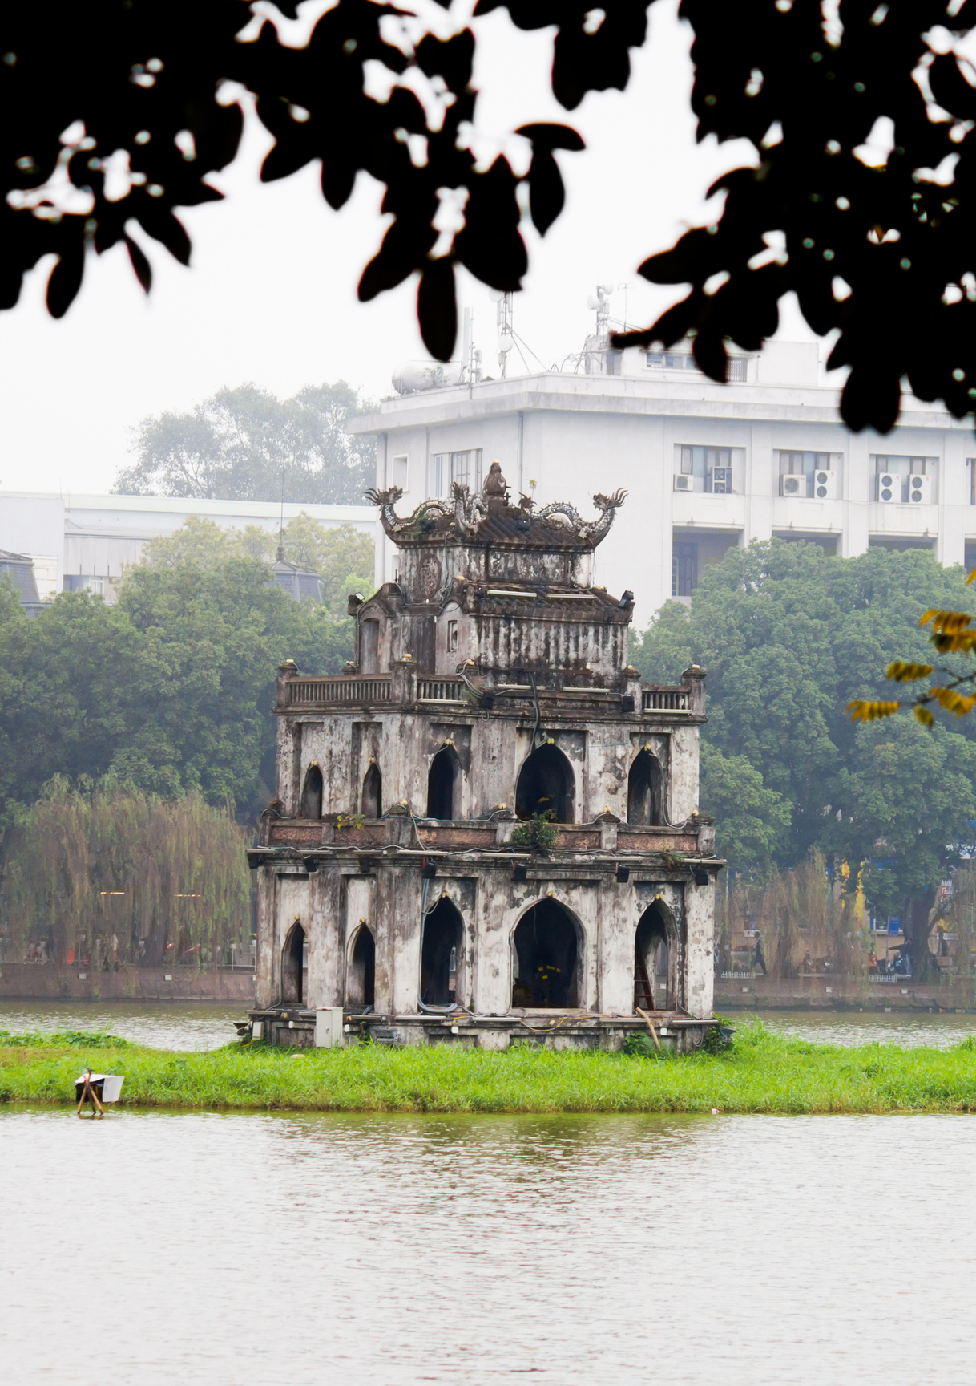




Slide 2




Slide 3

Trò chơi: Phóng viên
Việt Nam nằm ở khu vực nào?
Phần đất liền của Việt Nam có đặc điểm gì?
Phần đất liền tiếp giáp với những nước nào?
Vị trí địa lí phần đất liền có ảnh gì hưởng đối với tự nhiên và hoạt động sản xuất ở Việt Nam?
Kể tên thành phố trực thuộc Trung ương.
Nêu ý nghĩa của Quốc kì (Quốc huy, Quốc ca) của Việt Nam.

Slide 4

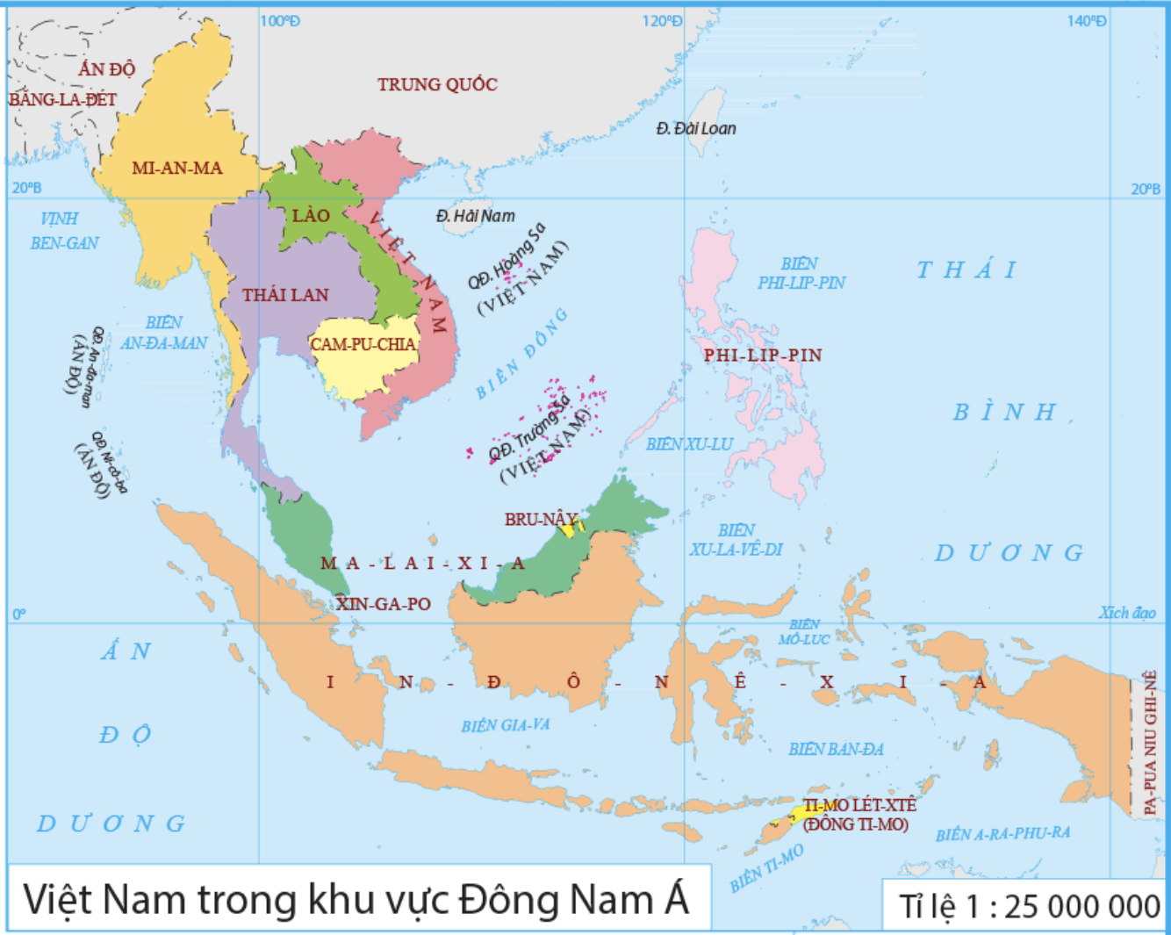
Việt Nam nằm ở khu vực nào?
Việt Namlà một quốc gia nằm trên bán đảo Đông Dương
khu vực Đông Nam Á, ven biển Thái Bình Dương.

Slide 5
Phần đất liền của Việt Nam có đặc điểm gì?
Phần đất liền nước ta
kéo dài theo chiều
Bắc- Nam, đường bờ
biển dài hình chữ S
dài 3260 km, đường
biên giới trên đất liền
dài hơn 4600 km.

Slide 6
3
Phần đất liền tiếp giáp với những nước nào?
Phần đất liền tiếp giáp với Trung Quốc, Lào, Cam-pu-chia và Biển Đông.

Slide 7


4
Vị trí địa lí phần đất liền có ảnh gì hưởng đối với tự nhiên và hoạt động sản xuất ở Việt Nam?
Ảnh hưởng đến tự nhiên
Ảnh hưởng đến hoạt động sản xuất
Vị trí địa lí đã quy định đặc điểm cơ bản của thiên nhiên Việt Nam mang tính chất nhiệt đới ẩm gió mùa: khí hậu nóng, ẩm; sinh vật phong phú;...
Việt Nam cũng nằm trong vùng chịu ảnh hưởng của thiên tai, điển hình là bão.
Vị trí địa lí tạo điều kiện thuận lợi cho Việt Nam phát triển nền nông nghiệp nhiệt đới, du lịch, giao thông vận tải; thúc đẩy giao lưu với các nước trong khu vực và trên thế giới.

Slide 8
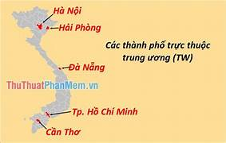
5
Kể tên thành phố trực thuộc Trung ương.
Hình 3: Bản đồ hành chính Việt Nam năm 2021

Slide 9


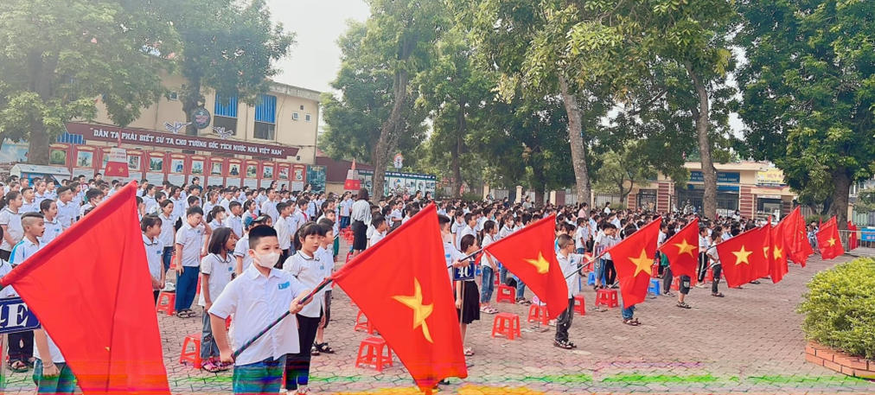

Nêu ý nghĩa của Quốc kì (Quốc huy, Quốc ca) của Việt Nam.
Lễ chào cờ sáng thứ hai.
Trường TH Hồng Lạc

Slide 10


Quốc kì thể hiện sự thống nhất, độc lập, tự chủ và hoà bình của dân tộc Việt Nam.

Slide 11
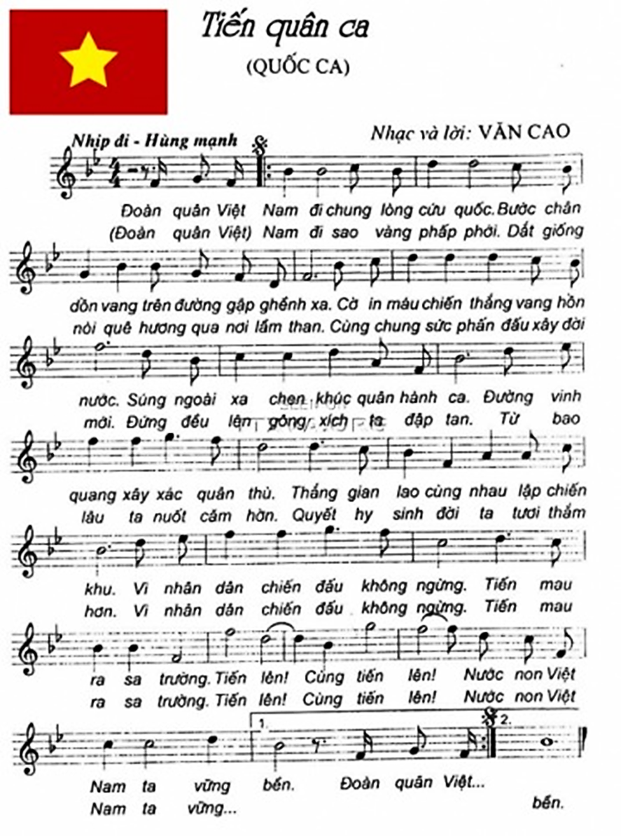
Thể hiện khát vọng nền hoà bình, độc lập, tự do và về một nước Việt Nam phát triển thịnh vượng, sánh vai cùng các quốc gia trên thế giới.

Slide 12
Thể hiện ước vọng của dân tộc Việt Nam về độc lập, hoà bình và sự trường tồn.

Slide 13
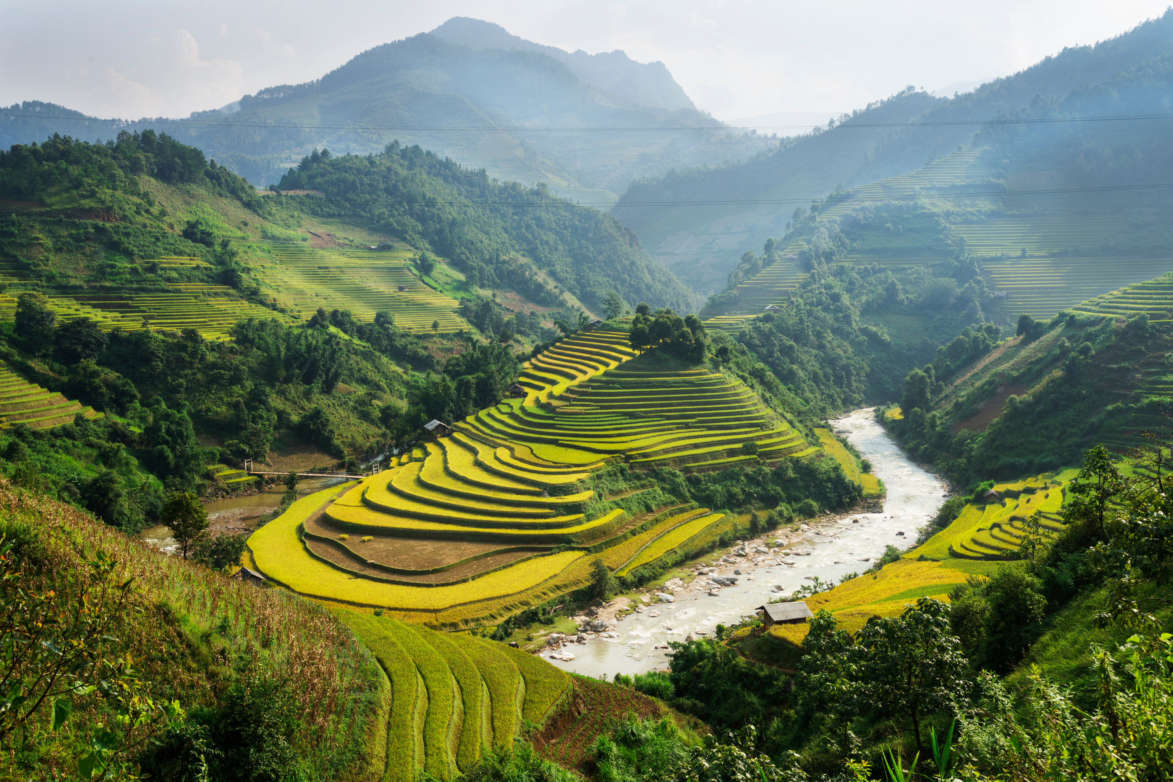
KHÁM PHÁ

Slide 14
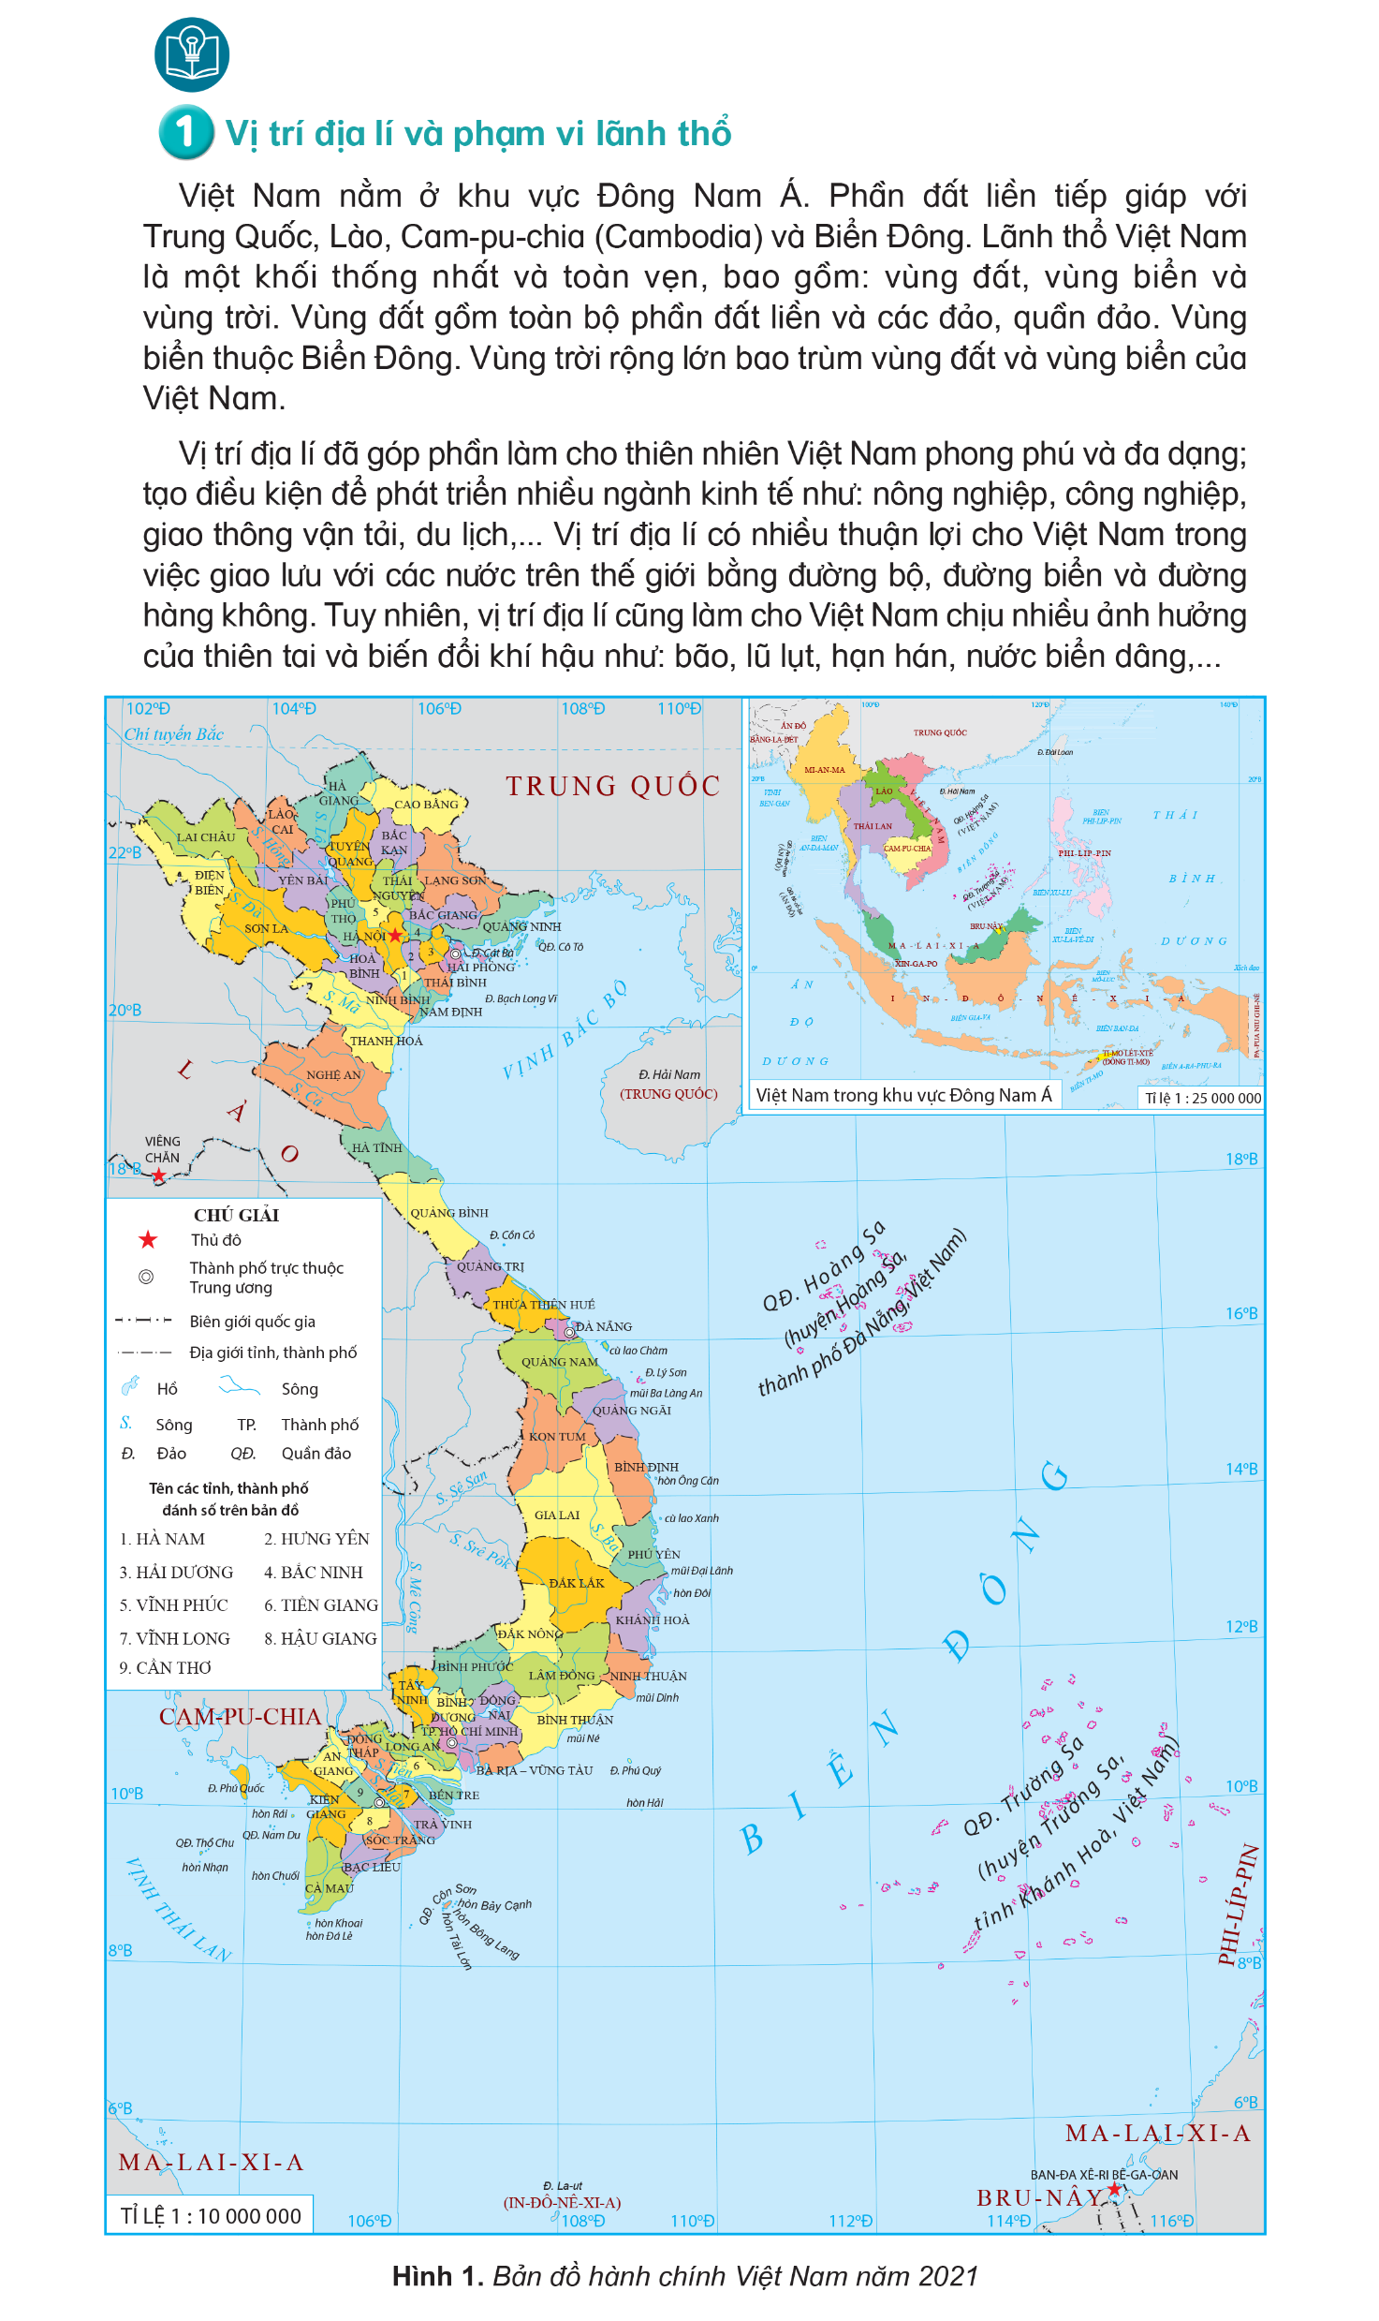
Vị trí địa lí và lãnh thổ
Đọc thông tin và quan sát hình 3, em hãy:
+ Xác định và mô tả vị trí địa lí của Việt Nam trên bản đồ khu vực Đông Nam Á.
+Hãy vẽ sơ đồ về ảnh hưởng của vị trí địa lí đối với tự nhiên và hoạt đông sản xuất ở Việt Nam theo gợi ý trang 9 SGK.
Hình 3: Bản đồ hành chính Việt Nam năm 2021

Slide 15

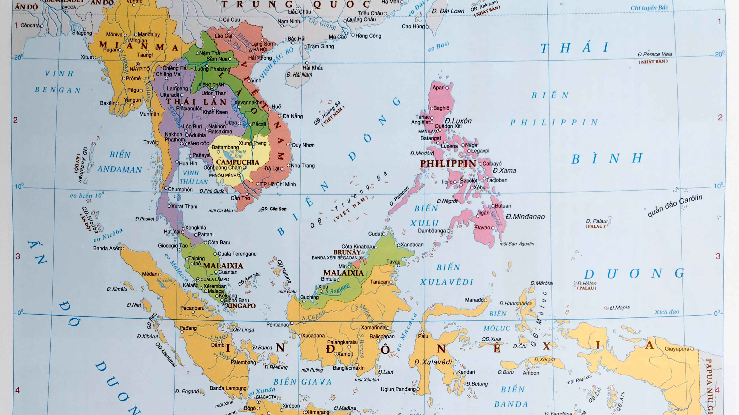

Slide 16

Vị trí địa lí
Việt Nam thuộc châu Á, nằm gần trung tâm khu vực Đông Nam Á, tiếp giáp với Biển Đông.
Phần đất liền, Việt Nam tiếp giáp với Trung Quốc ở phía Bắc, Cam-pu-chia (Cambodia) và Lào ở phía tây.
Hình 3: Bản đồ hành chính Việt Nam năm 2021

Slide 17
Mô tả hình dạng phần đất liền Việt Nam.
Phần đất liền Việt Nam có hình chữ S, trải dài theo chiều Bắc – Nam, hẹp theo chiều ngang.
Hình 3: Bản đồ hành chính Việt Nam năm 2021

Slide 18


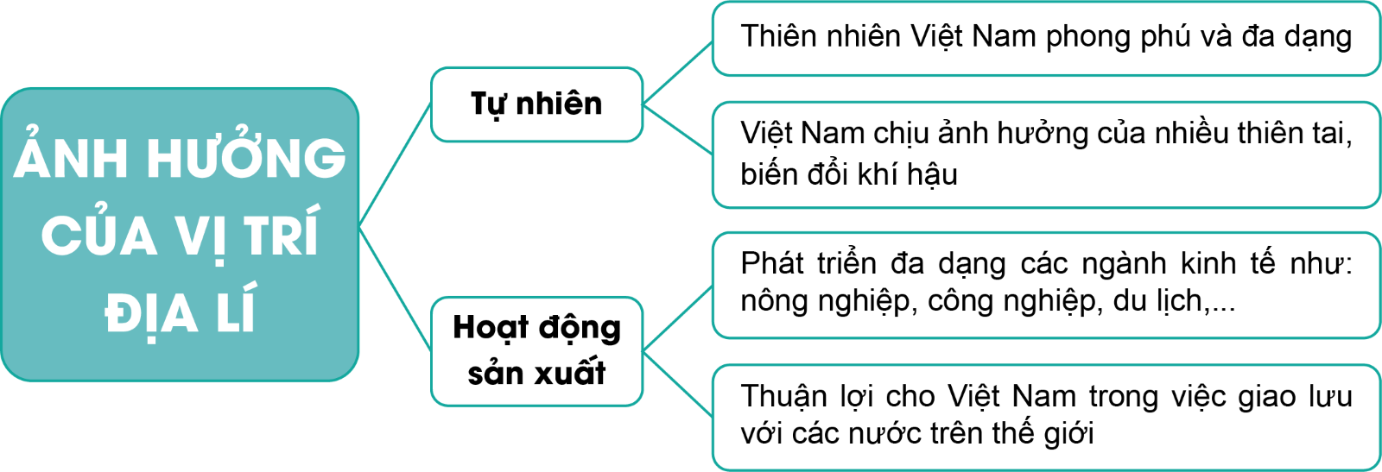
Sơ đồ về ảnh hưởng của vị trí địa lí đối với tự nhiên
và hoạt đông sản xuất ở Việt Nam

Slide 19
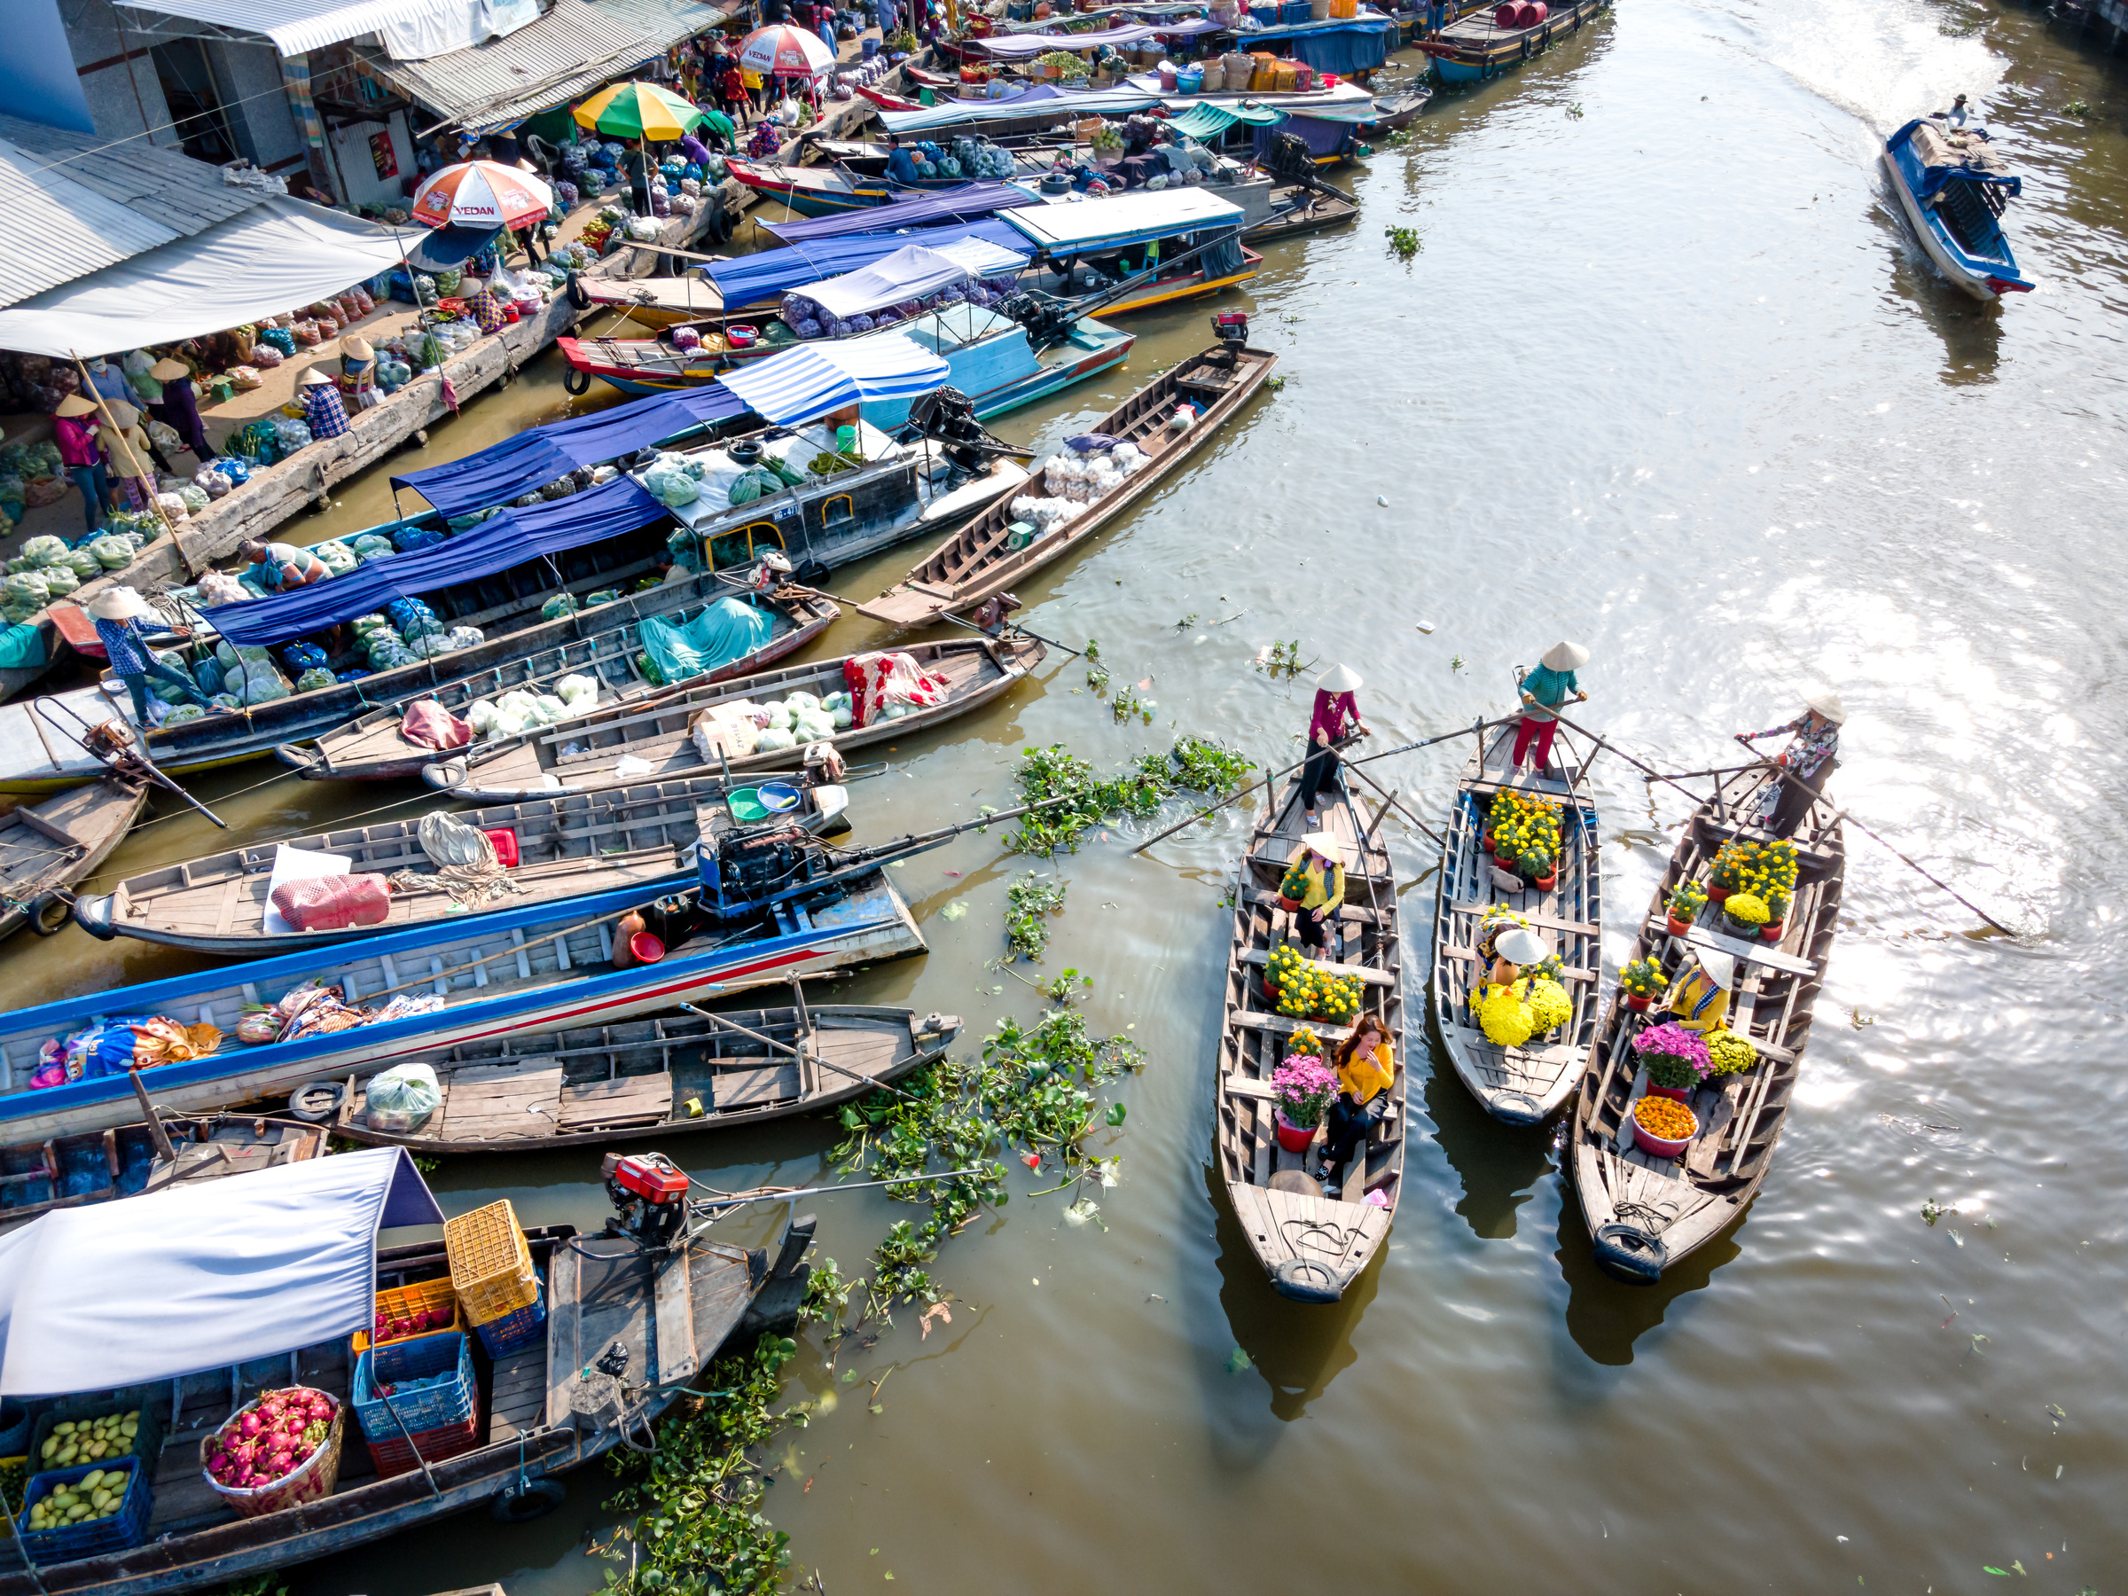

Slide 20

Lễ chào cờ và hát Quốc ca ở trường em thường diễn ra trong dịp nào?
Lễ chào cờ và hát Quốc ca ở trường em thường diễn ra vào sáng Thứ Hai hàng tuần.

Slide 21
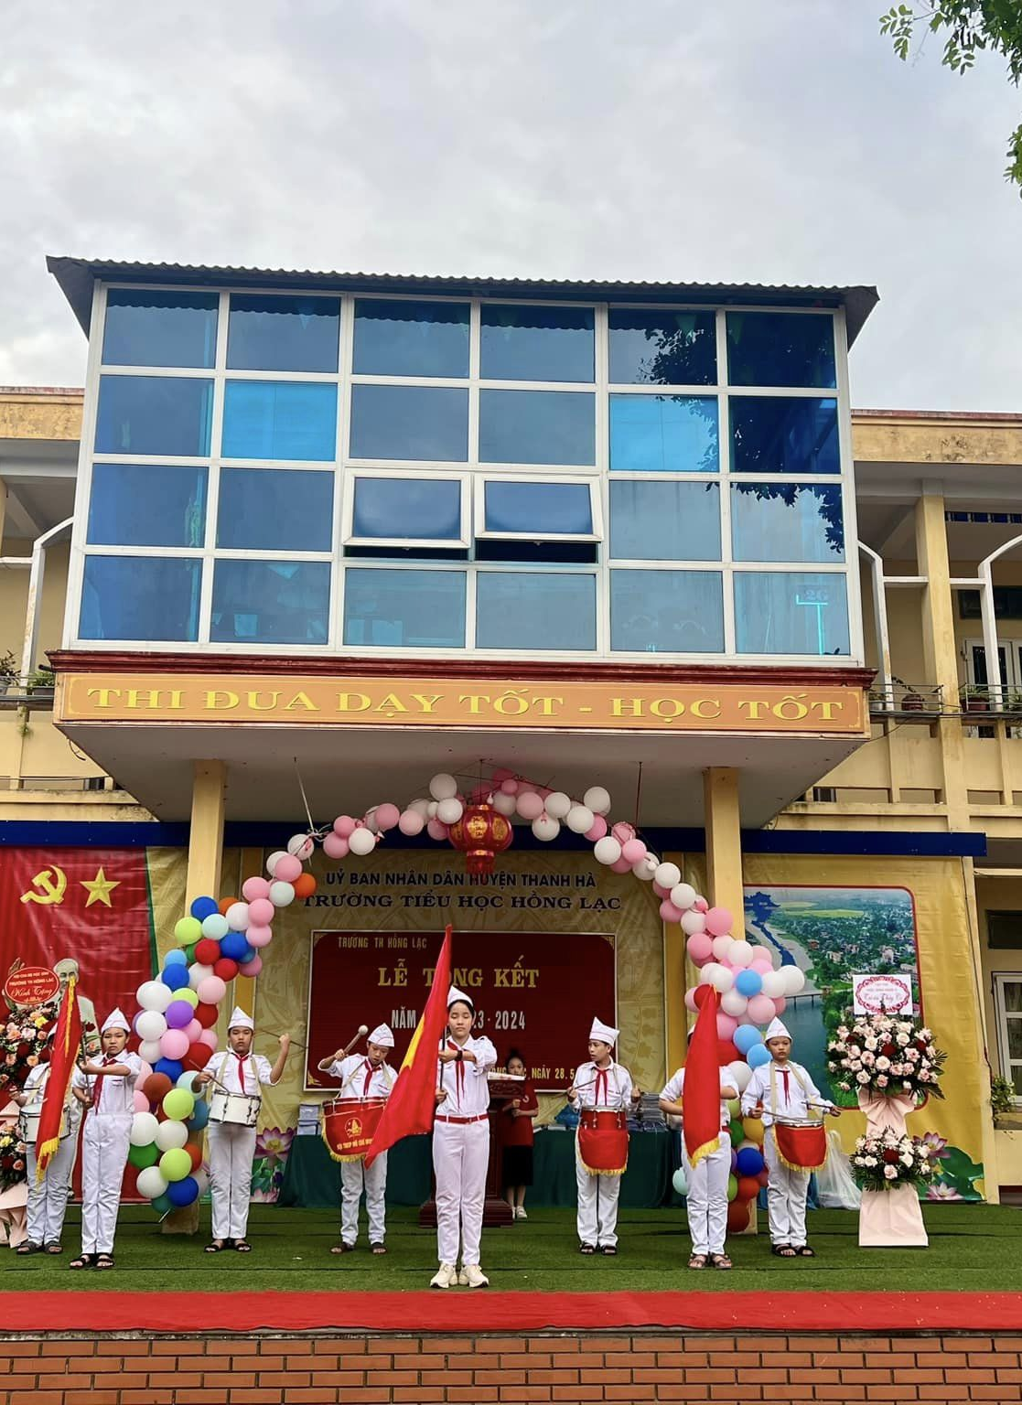
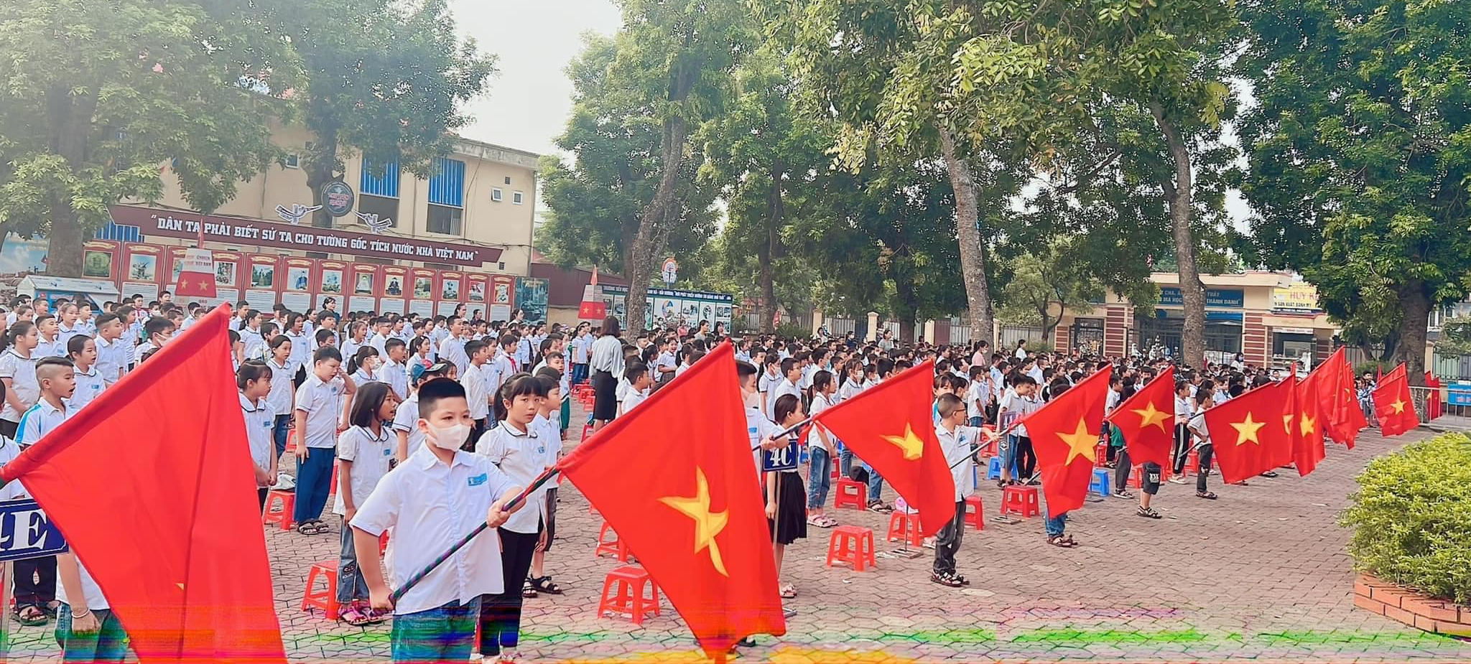
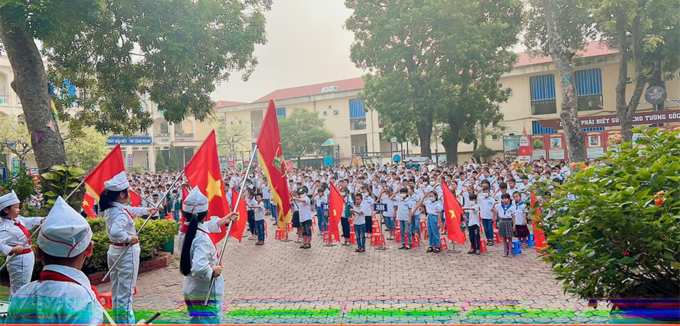
Lễ chào cờ sáng thứ hai đầu tuần

Slide 22
3
Sưu tầm tư liệu và đóng vai hướng dẫn viên giới thiệu về
một trong 5 thành phố trực thuộc Trung ương của Việt Nam.
Hình 3: Bản đồ hành chính Việt Nam năm 2021

Slide 28
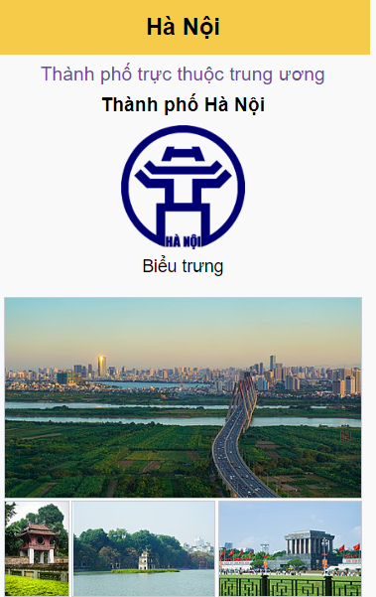
+Hà Nội là thủ đô, thành phố trực thuộc Trung ương và là 1 trong 2 đô thị loại đặc biệt
gồm 12 quận, 1 thị xã và17 huyện.
+Diện tích 3.358,90/km
+Dân số 8.053.663 người( năm 2019)

Slide 29
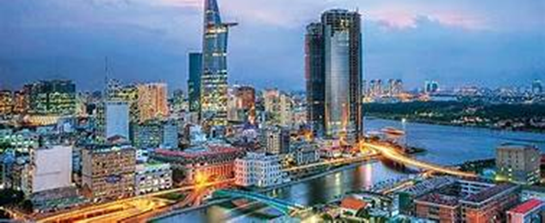
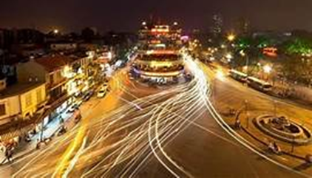

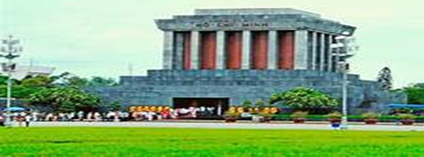

Slide 30

Củng
CỦNG CỐ- DẶN DÒ

Slide 31
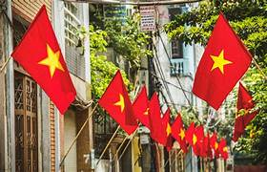

- Nêu một số đặc điểm về vị trí địa lí, lãnh thổ của nước ta.
- Quốc kì của Việt Nam thường xuất hiện ở đâu? Người dân treo quốc kì vào những dịp nào?

Slide 32


